Slide 1
УПРАВНИ И НЕУПРАВНИ ГОВОР
Милошево
Четврти разред

Slide 2
ПРВИ МОДЕЛ
Марко је ракао то нисам урадио намерно

Slide 3
ПРВИ МОДЕЛ
Марко је рекао: „То нисам учинио намерно!“
Пишчеве речи
:
„Управни говор“

Slide 4
ДРУГИ МОДЕЛ
„То нисам учинио намерно!“, рекао је Марко.
„Управни говор“
,
пишчеве речи

Slide 5
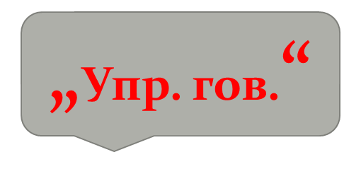
ТРЕЋИ МОДЕЛ
„То нисам“, Марко је рекао, „ учинио намерно!“
,
пишч. речи
,
„Упр. гов.“

Slide 6
НЕУПРАВНИ ГОВОР
Марко је рекао да то није учинио намерно.
Марко је рекао како то није учинио намерно.

